Slide 1
☑ | ☐
素材名稱 | 貓咪造咖：260609_貓咪造咖_社群_Video_出國篇
檔案格式 | ☑影片 ☐Gif廣宣 ☐靜態廣宣 ☐商店頁圖片 ☐H5廣宣 ☐互動廣宣 ☐其他：
媒體 | ☐FB ☐Google ☐Tiktok ☑其他：IG、FB、Threads
總支數 (特殊規格說明) | 2
最大秒數 | ☐6s ☐15s ☐30s ☑其他：12秒左右
素材類型 | ☑全新 ☐部分沿用舊素材 ☐舊素材微調 ☐relanguage ☐resize
影像特殊需求 | X
音效特殊需求 | X
畫面風格 | 不飽和色系、偏寫實
配樂風格 | 1. 參考Link (前半段是Taylor Swift – Opalite 3:18開始；後半段是偏緊張刺激) 2. 或是直接對照這個音訊製作畫面
廣告TA | 出國玩的用戶、喜歡貓咪的用戶
廣告目的 | 引發用戶出國(跟旅伴)的共鳴
廣告鉤子 | 出國

Slide 2
素材尺寸 (需求標黃底, 紅字優先對稿)
類別 | 素材類型 | 檔案格式 | 尺寸 | 備註
適用廣告/社群素材 | Banner | JPG | 1920*1080、1080*1920、1080*1350、1080*1080、1200*628
 | Video | mp4 | 1920*1080、1080*1920、1080*1350、1080*1080 | 1080*1080 不需做第4Cut
 | Gif | JPG | 1920*1080、1080*1920、1080*1350、1080*1080、1200*628
 |  | mp4 | 1920*1080、1080*1920、1080*1350、1080*1080
適用商店頁素材 | Screenshot | JPG | 橫：1920*1080 (AN)、2732*2048 (iOS iPAD)、2688*1242、2208*1242 (iOS手機) 直：1080*1920 (AN)、2048*2732 (iOS iPAD)、1242*2688、1242*2208 (iOS手機)
 | 主題圖片 | JPG | 1024*500
 | Liveops | JPG | 1080*1920、1920*1080、1080*1080
 | 主題影片 | mp4 | 1920*1080、1920*886
 | Icon | JPG | 512*512 | <1MB
其他 (自填尺寸)

Slide 3
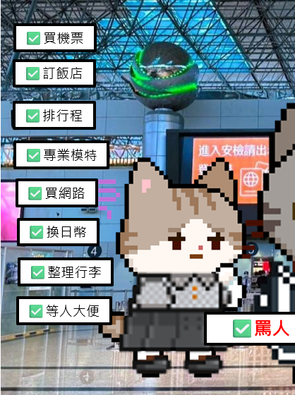
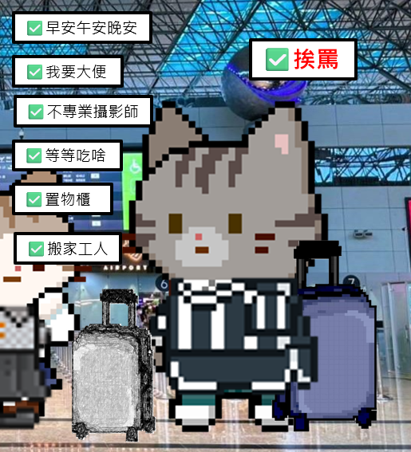
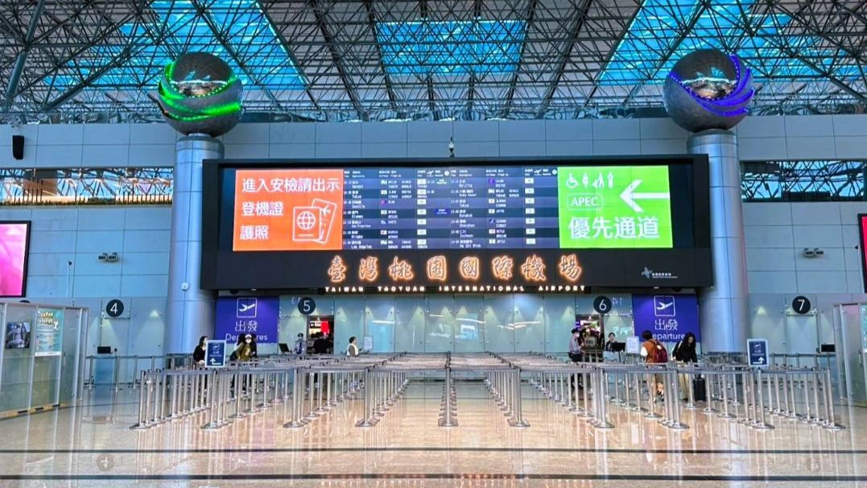
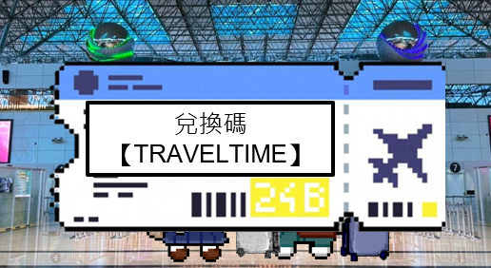





分鏡總表
僅動態素材(gif/ video)才需填寫
分鏡 | 1 | 2 | 3 | 4
示意圖
分鏡說明 | 貓貓們進場 特寫阿光 特寫瑄瑄 機票(兌換碼)飄進畫面 (僅有1080*1920有此CUT) 配樂的部分: 1. 參考Link (前半段是Taylor Swift – Opalite 3:18開始；後半段是偏緊張刺激) 2. 或是直接對照這個音訊製作畫面
POV: 出國最佳旅伴

Slide 4

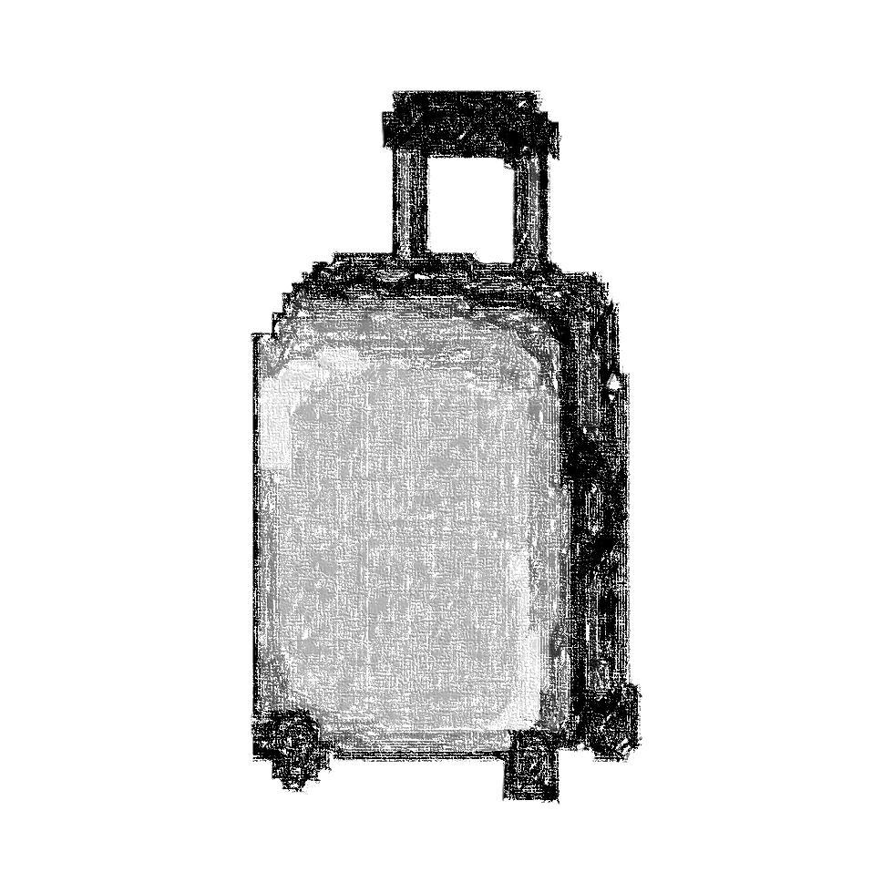
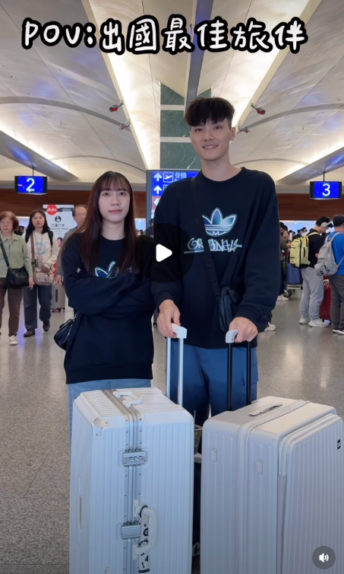
分鏡 | 1 | 秒數 | 2-3s
排版物件 | 說明 ／ 資料庫連結
背景 | 桃園機場 (或看得出來是機場即可)
貓 | X:\grp.product.art.check\【貓咖】\劇情對話貓 Customer_0004_skin00_distressed (無言或是擺臭臉) 穿: bo_99 Customer_0003_skin00 (但表情參考上班貓 ->) 穿: bo_219
行李箱 | 阿光負責拿行李
視角／鏡位 | 動態說明 | 文案/ 對白 | 秒數
平視／中景 | 兩隻貓貓分別從兩側走入畫面中央 | 最上方文字: POV: 出國最佳旅伴 | 2-3s
音樂 | Taylor Swift – Opalite 3:18開始
音效 | X
POV: 出國最佳旅伴
POV: 出國最佳旅伴

Slide 5
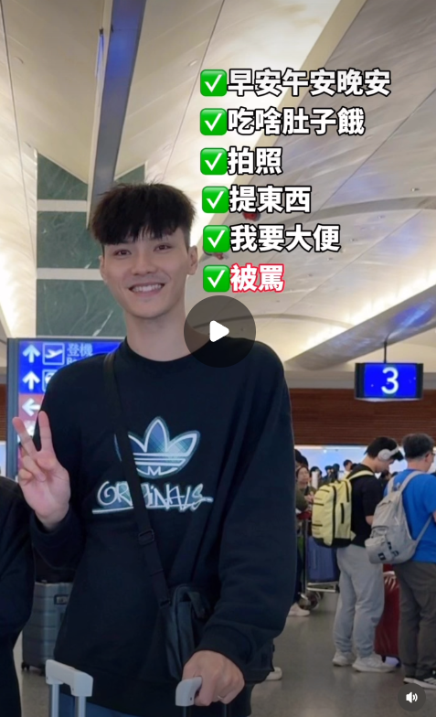
分鏡 | 2 | 秒數 | 2-3s
排版物件 | 說明 ／ 資料庫連結
背景 | 桃園機場 (或看得出來是機場即可)
貓 | X:\grp.product.art.check\【貓咖】\劇情對話貓 Customer_0003_skin00 (但表情參考上班貓 ->) 穿: bo_219
行李箱 | 放在阿光旁邊
視角／鏡位 | 動態說明 | 文案/ 對白 | 秒數
特寫 | 特寫阿光，阿光比 讚 跟隨節拍列出文字: | ✅早安午安晚安 ✅我要大便 ✅等等吃啥 ✅不專業攝影師 ✅置物櫃 ✅搬家工人 ✅挨罵(著重) | 2-3s
音樂 | 繼續撥放 Taylor Swift – Opalite
音效 | X
✅早安午安晚安
✅挨罵
✅我要大便
✅不專業攝影師
✅等等吃啥
✅置物櫃
✅搬家工人

Slide 6
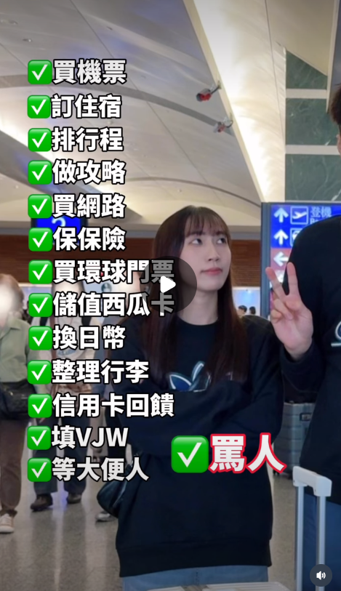
分鏡 | 3 | 秒數 | 3-4s
排版物件 | 說明 ／ 資料庫連結
背景 | 桃園機場 (或看得出來是機場即可)
貓 | X:\grp.product.art.check\【貓咖】\劇情對話貓 Customer_0004_skin00_distressed (無言或是擺臭臉) 穿: bo_99
視角／鏡位 | 動態說明 | 文案/ 對白 | 秒數
特寫 | 特寫瑄瑄，瑄瑄斜眼看阿光 跟隨節拍列出文字: | ✅買機票 ✅訂飯店 ✅排行程 ✅專業模特 ✅買網路 ✅換日幣 ✅整理行李 ✅填VJW ✅等人大便 ✅罵人 (特別著重) | 3-4s
音樂 | 換成緊張刺激配樂，可參考 Link的後半段
音效 | X
✅買機票
✅訂飯店
✅排行程
✅專業模特
✅買網路
✅換日幣
✅整理行李
✅等人大便
✅罵人

Slide 7
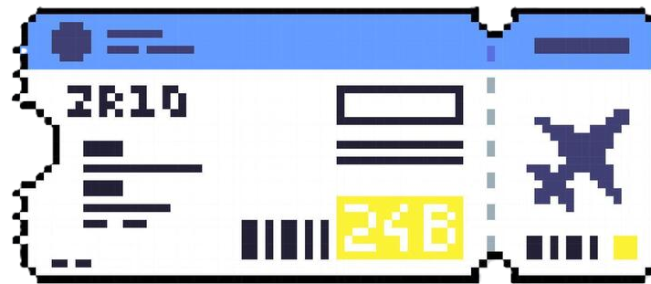
分鏡 | 4 | 秒數 | 1-2s
排版物件 | 說明 ／ 資料庫連結
背景 | 桃園機場 (或看得出來是機場即可)
機票 | 兌換碼
視角／鏡位 | 動態說明 | 文案/ 對白 | 秒數
平視／中景 | 兌換碼從右側飄入 | 兌換碼 【TRAVELTIME】 | 1-2s
音樂 | X
音效 | 飛機起飛的聲音
兌換碼
【TRAVELTIME】

Slide 8
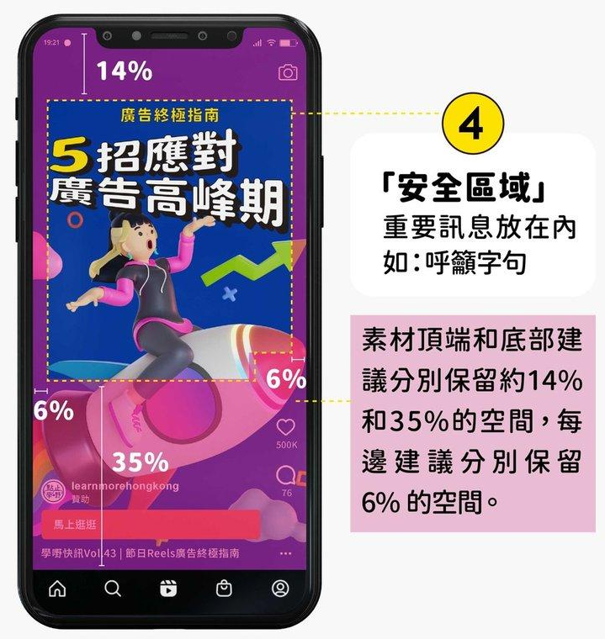
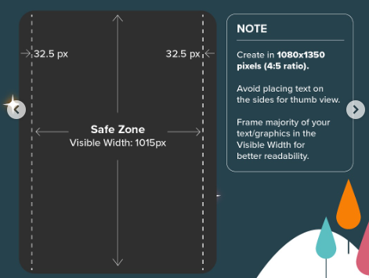
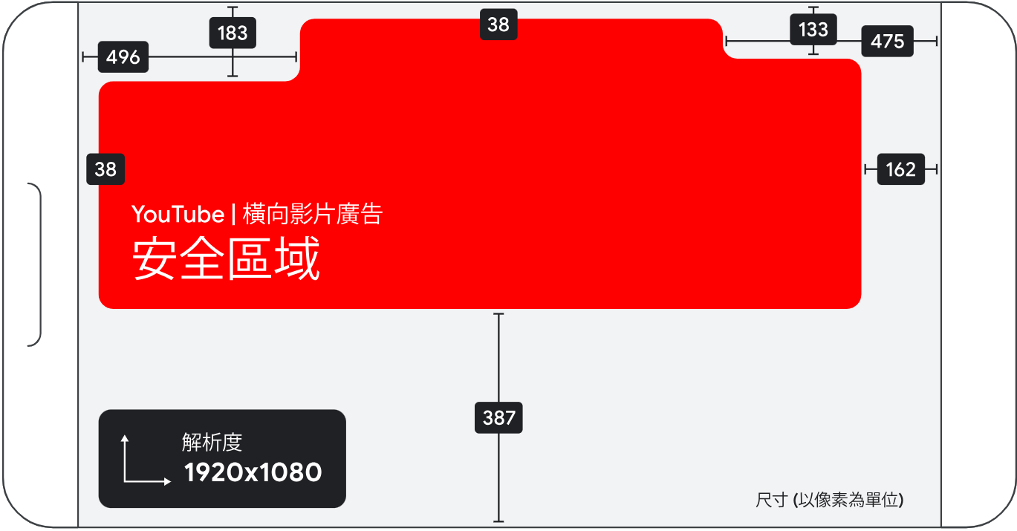
素材規範
統一適用後續每支廣告素材（商店頁不適用），並將不在腳本中特別註明
類別 | 說明 | 規格/ 示意圖 | 備註
尺寸安全框 | 重點訊息請優先放置於安全區內
logo | 畫面左上置頂 | 依素材內容套用，若背景太花logo不明顯，加背景相近色的色塊底
分級標誌 | 右下置底 |  | 適用台灣遊戲
警語 | 下方置底 | 最小化字級，分行最多不超過兩行 依素材內容套用 (1)文字與背景相近色、(2)文字與文案相近字型、(3)可不加色塊底/ 加背景相近色的色塊底 台灣：這不是一款賭博遊戲，且無任何方式可以贏得金錢獎勵或具有金錢價值的獎品。嚴禁賭博。 印尼：Game ini tidak menyediakan aktivitas perjudian apa pun, chips dalam game tidak dapat ditukar dengan uang tunai atau barang nyata lainnya. | 適用印尼及中文德撲

